Slide 1
ОТЧЁТ «О деятельности учреждения за 2023 год» 05 марта 2024 года 13.00 Директор ЛОГБУ «Кингисеппский СРЦ» Кощеева Т.Ю.
Ленинградское областное государственное бюджетное учреждение «Кингисеппский социально-реабилитационный центр для несовершеннолетних»

Slide 2
Численность обслуженных получателей социальных услуг в рамках выполнения государственного задания
В 2023 году мощность коечного фонда –
66 койко-мест, из них 50 мест в полустационаре,16 мест – в стационаре. Показатели, характеризующие объём государственной услуги: 109 получателей социальных услуг.
2023 год – 245 чел.
Полустационар -202 чел.
Стационар - 33 чел.
На дому – 10 чел.
Срочные социальные услуги -15 семей
2022 год – 255 чел.
Полустационар -211 чел.
Стационар - 38 чел.
На дому – 7 чел.
Срочные социальные услуги – 12 семей

Slide 3
Численность получателей социальных услуг
в 2023 году - 245 человек (в 2022 год – 255 чел.)
По формам социального обслуживания
По категориям
Полустационар
202 чел
Стационар
33 чел
Несовершеннолетние
79 чел
Дети-инвалиды
64 чел
На дому
10 чел
Родители
102 чел

Slide 4
По месту проживания
2023 год: 2022 год:
в г. Кингисеппе
– 76%
– 70%
в г. Ивангороде
– 4%
– 11%
в Сельских поселениях
– 18%
– 17%
– 2%
– 2%
в г. Сланцы, г.Волосово

Slide 5
Категории обслуженных семей с детьми
Всего семей 2023 год – 125 (2022 год – 132)
Полные
76
Неполные
49
Многодетные
16
Дети-
инвалиды
54
Опека
5

Slide 6
Характеристика получателей социальных услуг по возрастно-половому признаку 2023 г / 2022 г
Возраст |  |  | Мальчики | Девочки | Мужчины | Женщины
0-3 лет | 3-10 лет | 11-18 лет
1 | 81 / 115 | 49 / 34 | 80 / 98 | 51 / 53 | 8 / 12 | 106 / 92

Slide 7
Сведения о предоставлении социальных услуг
Наименование видов социальных услуг | Общее количество услуг (шт.) 2023 год / 2022 год
Социально-бытовые | 83473 / 62103
Социально-медицинские | 28037 / 36273
Социально-психологические | 8169 / 8240
Социально-педагогические | 58625 / 49157
Социально-трудовые | 4488 / 4443
Социально-правовые | 510 / 715
Услуги в целях повышения коммуникативного потенциала | 13338 / 13420
Итого | 196640 / 175166

Slide 8
Финансовое обеспечение
Субсидии на финансовое обеспечение выполнения государственного задания составили – 40 253 930,00 руб. (2022 год – 37 730 800,00 руб.)
Субсидии на иные цели – 5 764 919,00руб.(2022 г.-7 748 859,10 руб.)
Повышение безопасности и улучшение санитарно-эпидемиологического состояния 432 270,00 руб. (2022 год – 901 710,00 руб.)
Мероприятия комплексной безопасности
215 270,00 руб. (2022 г. -266 550,00 руб.)
Сумма средств, полученных в качестве платы за предоставленные платные услуги - 515 980,00 руб. (2022 год – 411 650,00 руб.)
Мероприятия по охране труда работников
2 934 320,00 руб. (2022 год- 5 394 500,00 руб.)
Укрепление материально-технической базы учреждения –
3 471 511,00 руб. (2022 год- 4 211 187,00 руб.)
Совокупный объём закупок – 5 195 425,91 руб. (2022 год-6 964 483,28 руб.)
Среднемесячная заработная плата– 39 250,00 руб. (2022 г.- 36 997,69 руб.)

Slide 9
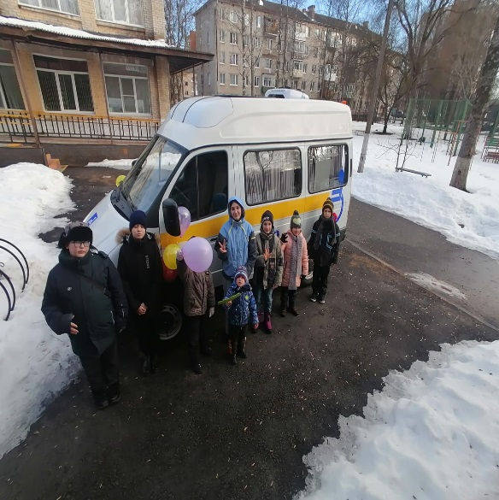
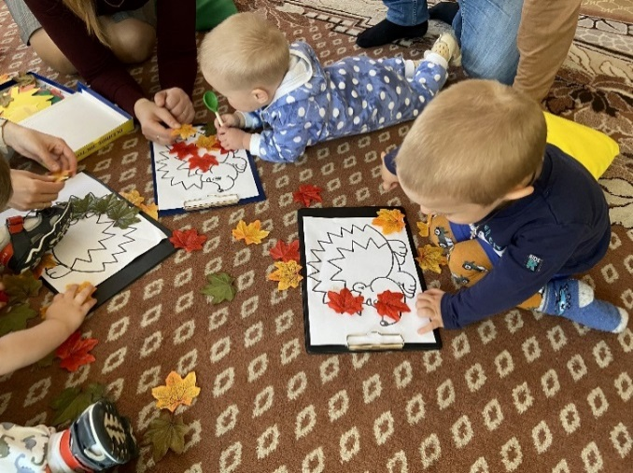
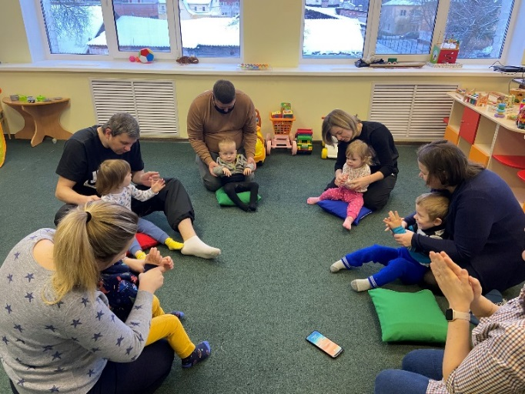
Субсидии на иные цели
Поставка
автомобиля
3 240 000,00 руб.
Текущий ремонт групповых помещений
2 021 600,00 руб.
Служба универсальных помощников
180 669,57 руб.
Организация и предоставление услуг ранней помощи детям от 0 до 3-х лет и их семьям, проживающим на территории ЛО - 323 997,00 руб.

Slide 10
Внешний контроль учреждения
Наименование | Период проведения, удостоверяющий документ | Цель
Внеплановая выездная проверка ОДН и ПР Кингисеппского района УДНиПР МЧС России по Ленинградской области | Представление от 23.11.2023. № ИВ – 180-2-18-1615 | Соблюдение требований пожарной безопасности Капитальный ремонт АПС и системы оповещения и эвакуации
Комитет по социальной защите населения Ленинградской области Кингисеппская городская прокуратура Комитет по социальной защите населения Ленинградской области | Акт проверки от 03.04.2023. № 3 Представление № 7-02-2022 от 26.01.2023. Акт от 20.10.2023. № 12-2023-44 | Соблюдение требований трудового законодательства и иных нормативных актов, содержащих нормы трудового права Нарушения устранены. Соблюдение прав граждан, пребывающих в организациях социального обслуживания Нарушения устранены Соблюдение законодательства РФ ,иных нормативных актов о контрактной системе в сфере закупок товаров, работ, услуг

Slide 11
Статистические данные по кадровому составу Штатное расписание– 69,75 ст., фактическая численность 59 чел. Укомплектованность учреждения специалистами, оказывающими социальные услуги составляет 99,0 % Коэффициент текучести кадров 2023г. - 33,15 (принято 35 чел., уволено 18 чел.) 2022 г.- 68,03 (принято 29 чел., уволено 38 чел.)
№ | Наименование | Педагогические работники (чел) | Медицинские работники(чел)
1 | Общее количество | 23 | 5
2 | Высшая квалификационная категория | 4 | 1
3 | Первая, вторая категории | 1 | -
4 | Аттестация на соответствие занимаемой должности | 2 | -
Общее количество работников в учреждении | С высшим образова-нием | Со средним профессио-нальным образованием | Возраст до 30 лет | Возраст старше 60 лет
59, из них 36 специалистов | 32 | 27 | 1 | 21

Slide 12
Повышение профессиональной компетентности кадров
На 30.12.2023 г. - штатное расписание – 69,75 ст., фактическая численность - 59 чел. Укомплектованность учреждения специалистами, непосредственно оказывающими социальные услуги:
2022 г. - 97,4 %
2023 г. – 99 %
2022 год
Повышение квалификации – 19 работников, из них 9 специалистов, непосредственно оказывающих социальные услуги
Профессиональная переподготовка – 1 работник
Ежегодное гигиеническое обучение – 23 работника
2023 год
Повышение квалификации – 21 работников, из них 10 специалистов, непосредственно оказывающих социальные услуги
Профессиональная переподготовка – 1 работник
Ежегодное гигиеническое обучение – 18 работников

Slide 13
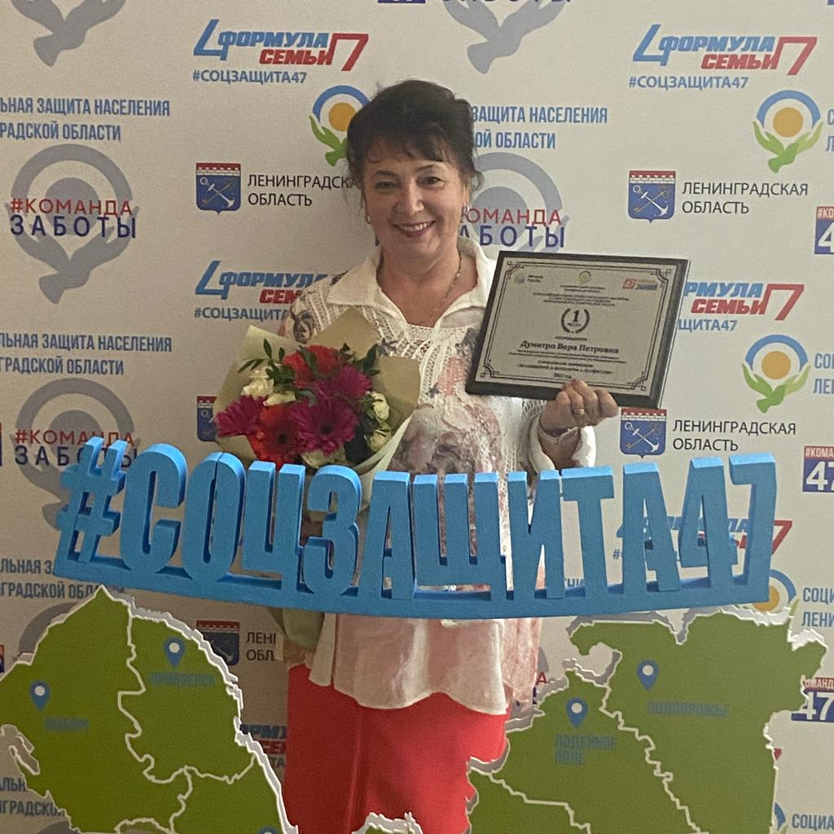
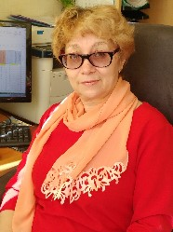
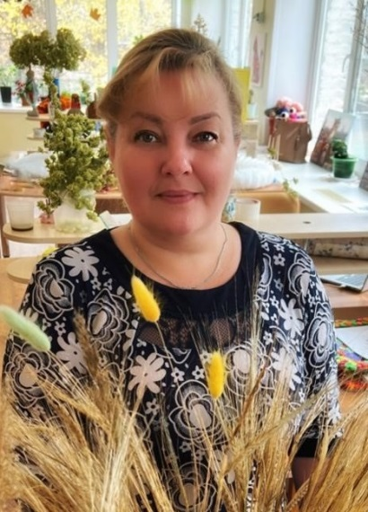
Всероссийский конкурс на звание
«Лучший работник учреждения социального обслуживания»
2023 год – победитель в номинации «За долголетие»

Slide 14
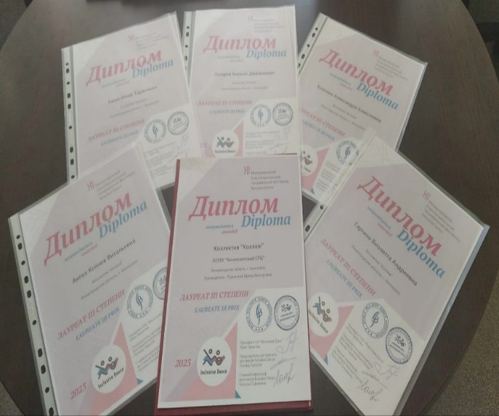
Международный смотр-конкурс на лучшую презентацию профессионального мастерства
Международный конкурс «Святость материнства»
Всероссийская премия в поддержку родителей детей с инвалидностью «Особенное счастье»
Международный онлайн-конкурсе по инклюзивному танцу «Х фестиваль Inclusive Dance», БФ «Инклюзив Дэнс – Инклюзивный танец».
Всероссийский фестиваль «Луч»

Slide 15
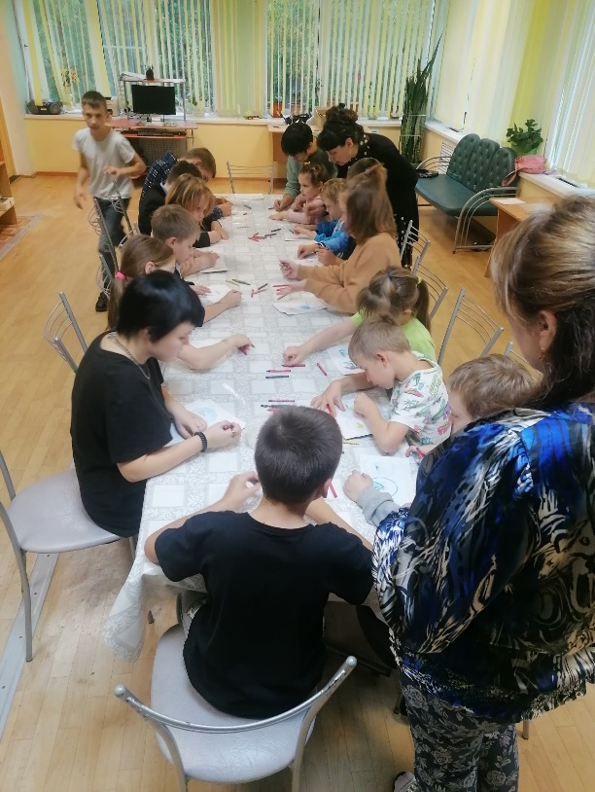
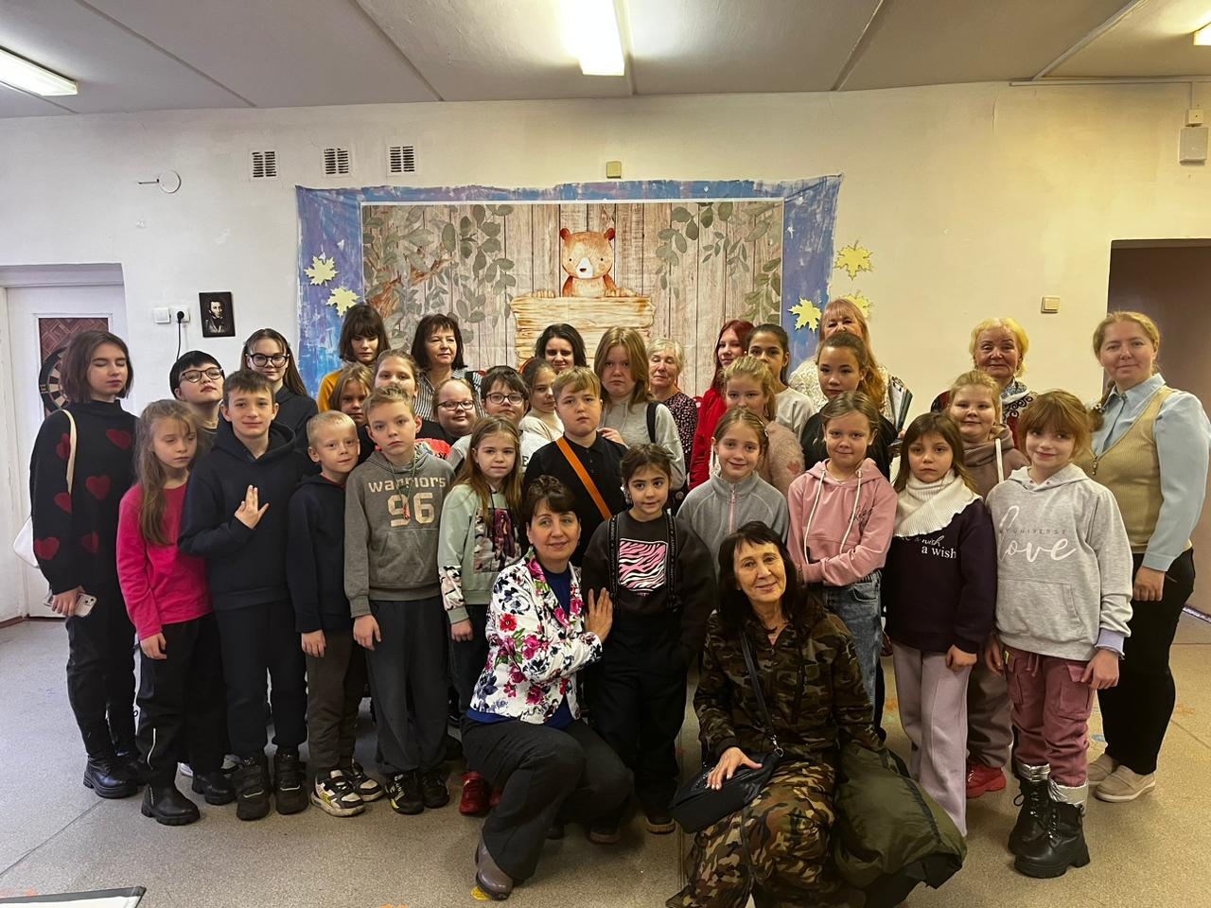
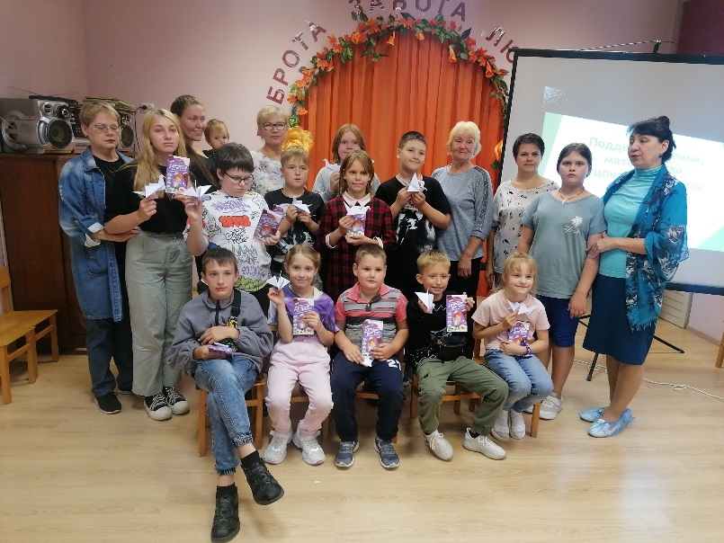
Проект «ДОМ ВОЛШЕБНИКОВ» Общественная организация родителей детей-инвалидов, инвалидов с детства «ДАНКО» Цель: поддержка семьи, материнства, отцовства и детства (грант правительства Ленинградской области, субсидии МО «Кингисеппское городское поселение»)
Экскурсия "Край, ﻿в котором ﻿ты живешь"
Мастер-классы
Предоставление продуктовых наборов

Slide 16
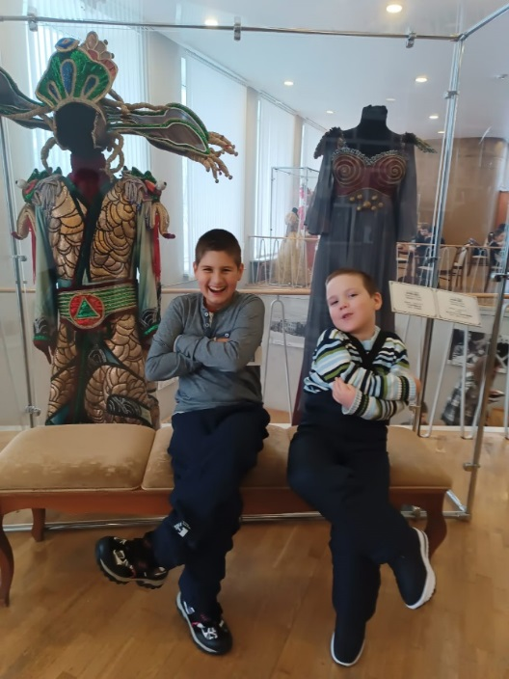
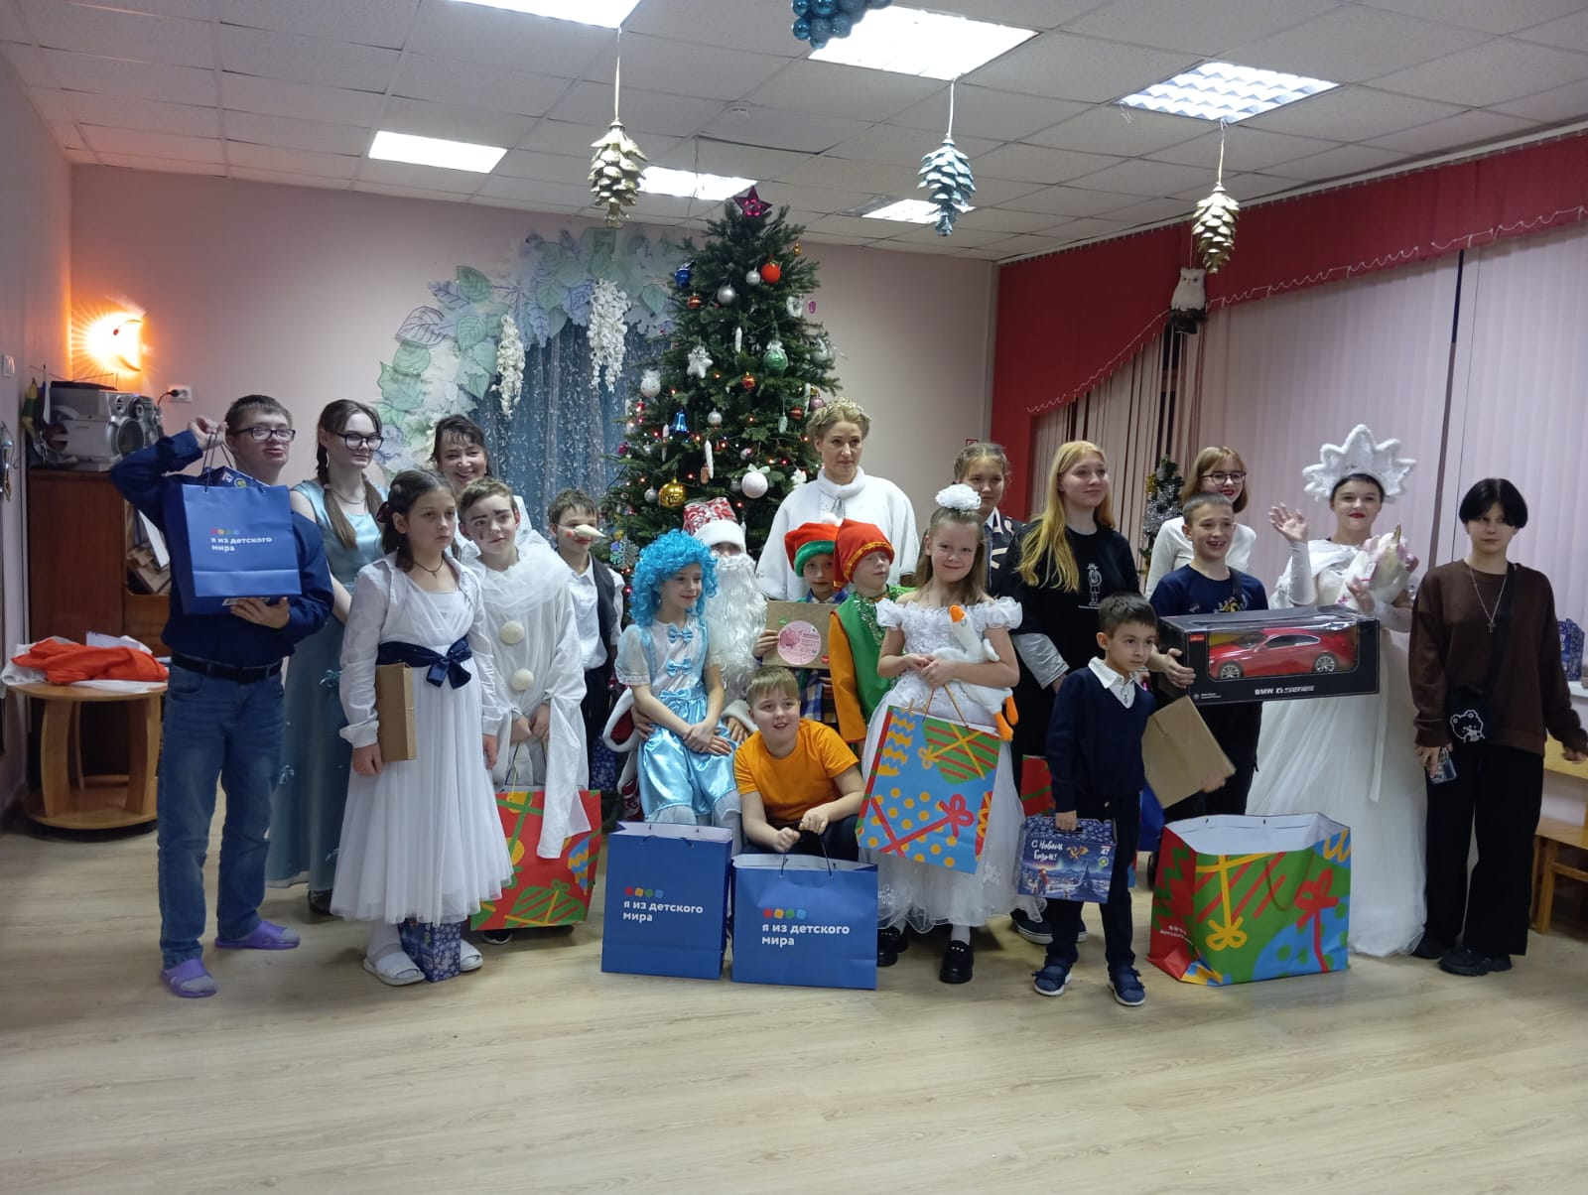
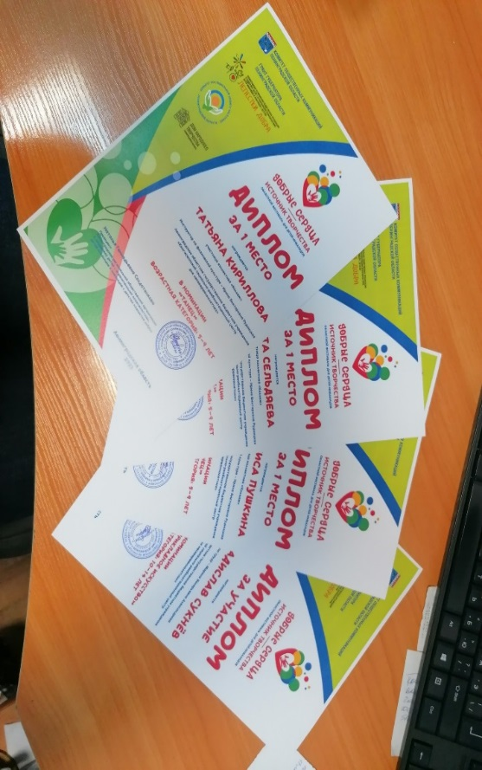
Взаимодействие с Благотворительными Фондами
Посещение ﻿
"Театра Юного Зрителя имени»
ЛРОО «Лепестки Добра»
Акция «Елка ﻿желаний»
БФ «ДЕТСКИЙ МИР»
Фестиваль-конкурс «Добрые сердца – источник творчества», номинация «Танец», ЛРОО «Лепестки Добра»

Slide 17
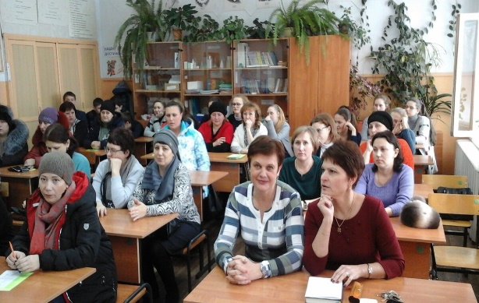
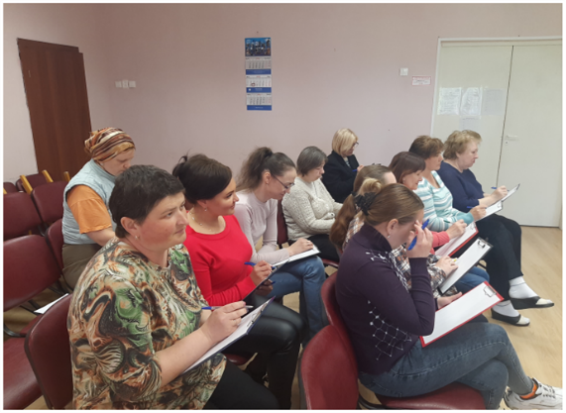
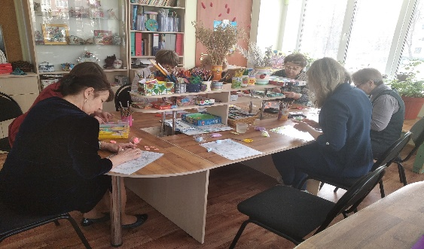
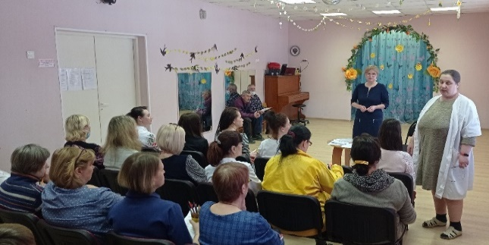
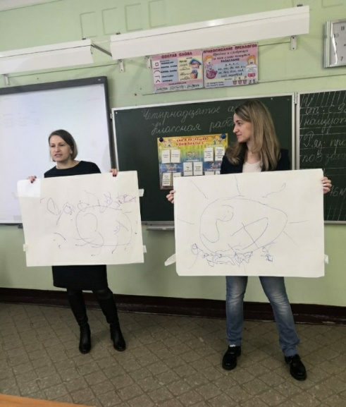
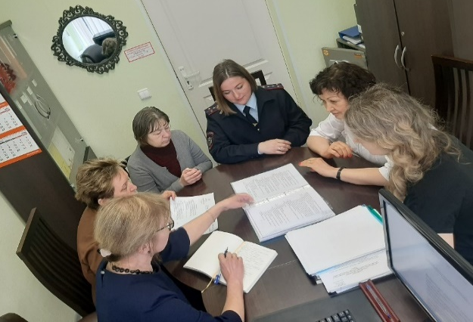
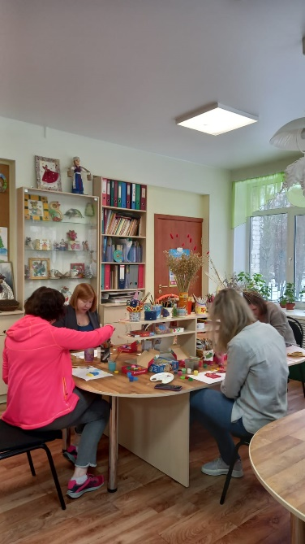
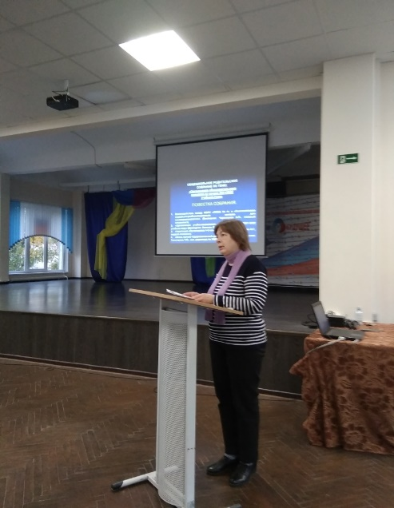
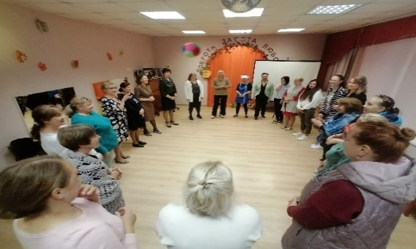
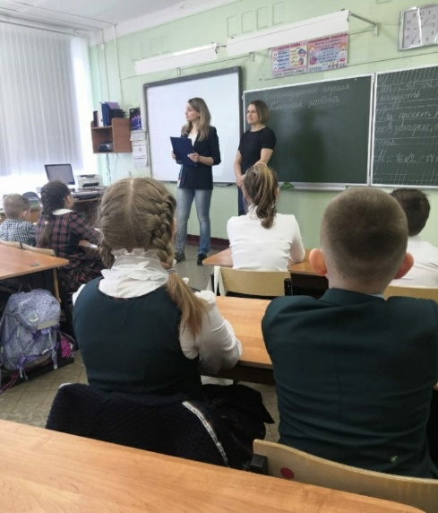
PR-мероприятия Конкурс «Создай логотип»
Профильные мероприятия, обучающие семинары

Slide 18
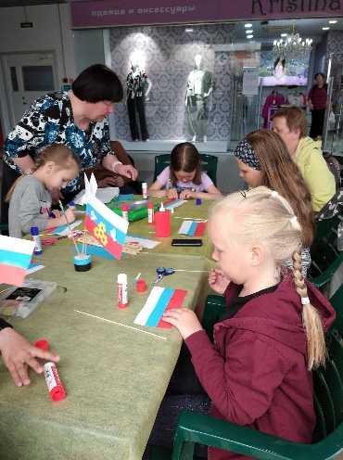
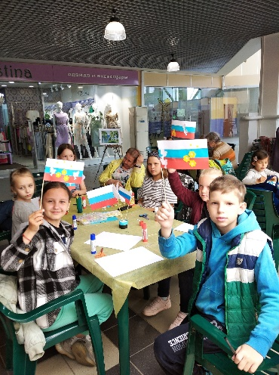
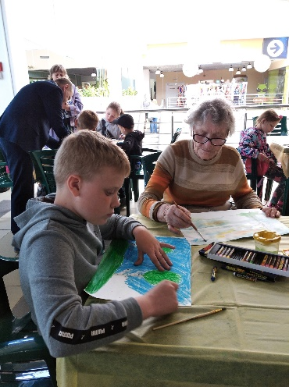
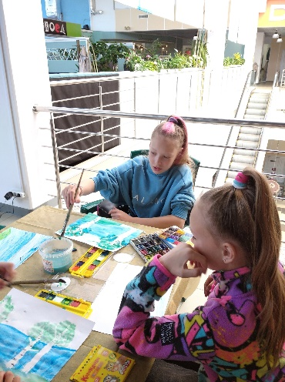
PR - мероприятия
Мастер-классы в ТК Обучение «Академия госпабликов»,
Участие во Всероссийском интерактивном
конкурсе «Лучшая группа (сообщество) в
контакте в 2023 году

Slide 19
Задачи на 2024 год
Обеспечение повышения профессиональной компетентности кадров
Совершенствование работы в части качества предоставления социальных услуг
Проведение мероприятий по комплексной безопасности
Участие в подготовке и проведении мероприятий, посвященных Году семьи в РФ и Году Команды заботы в ЛО
Укрепление материально- технической базы учреждения
Внедрение технологий
социального обслуживания
Организация деятельности по оказанию платных услуг и привлечению внебюджетных средств
Обеспечение работы по повышению уровня доступности учреждения для маломобильных групп населения по результатам НОК
Работа в информационной системе взаимодействия «Управление бюджетным процессом ЛО»
Исполнение государственного задания на оказание государственных услуг (выполнение работ)
Исполнение мер защиты информации
Исполнение мероприятий по выявленным нарушениям в ходе проведения плановых проверок и профилактических мероприятий КНО

Slide 20
Благодарим за внимание!

